Slide 1
Проект бюджета
Сосновоборского городского округа на 2025 год и на плановый период 2026 и 2027 годов
Докладчик: Попова Татьяна Рудольфовна
председатель комитета финансов

Slide 2






№1
Основные понятия и термины
БЮДЖЕТ –
форма образования и расходования денежных средств, предназначенных для финансового обеспечения задач и функций государства и местного самоуправления
ДОХОДЫ бюджета –
поступающие в бюджет денежные средства, за исключением средств, являющихся источниками финансирования дефицита бюджета
РАСХОДЫ бюджета –
выплачиваемые из бюджета денежные средства, за исключением средств, являющихся источниками финансирования дефицита бюджета
ДЕФИЦИТ бюджета –
превышение расходов бюджета над его доходами
ПРОФИЦИТ бюджета –
превышение доходов бюджета над его расходами
ГАД (главный администратор дохода)
ГРБС (главный распорядитель бюджетных средств)
МЕЖБЮДЖЕТНЫЕ ТРАНСФЕРТЫ - средства, предоставляемые одним бюджетом бюджетной системы РФ другому бюджету бюджетной системы РФ
Текущий финансовый год –
год, в котором осуществляется исполнение бюджета, составление и рассмотрение проекта бюджета на очередной финансовый год (очередной финансовый год и плановый период
БЮДЖЕТНЫЕ АССИГНОВАНИЯ –
предельные объемы денежных средств, предусмотренных в соответствующем финансовом году для исполнения бюджетных обязательств
ДОТАЦИИ – предоставляются на безвозмездной и безвозвратной основе без установления направлений и (или) условий их использования
Кому: бюджетам
МУНИЦИПАЛЬНАЯ ПРОГРАММА –
документ стратегического планирования, содержащий комплекс мероприятий, обеспечивающих наиболее эффективное достижение целей и решение задач социально-экономического развития
СУБВЕНЦИИ – предоставляются бюджетам в целях финансового обеспечения их расходных обязательств, возникающих при выполнении переданных им органами власти высшего уровня полномочий
Кому: бюджетам
Очередной финансовый год –
год, следующий за текущим финансовым годом
ПНО (публично-нормативные обязательства) –
публичные обязательства перед физическим лицом, подлежащие исполнению в денежной форме в установленном соответствующим законом, иным нормативным правовым актом размере или имеющие установленный порядок его индексации, за исключением выплат физическому лицу, предусмотренных статьей 6 БК РФ
Плановый период –
два финансовых года, следующие за очередным финансовым годом
СУБСИДИИ – предоставляются на условиях долевого финансирования целевых расходов
Кому: бюджетам (межбюджетные субсидии). Есть субсидии юридическим и физическим лицам
ВРЕМЕННЫЙ КАССОВЫЙ РАЗРЫВ -
прогнозируемая в определенный период текущего финансового года недостаточность на едином счете бюджета денежных средств, необходимых для осуществления перечислений из бюджета

Slide 3
№2
Информация о Муниципальном образовании Сосновоборский городской округ Ленинградской области
Территория 88,4 км2
Население 63 462 чел.
Основан в 1958 году (статус города с 1973 года)
Муниципальное образование Сосновоборский городской округ Ленинградской области наделено статусом городского округа на основании Областного закона Ленинградской области от 31 марта 2005 года N22-оз «Об установлении границ муниципального образования Сосновоборский городской округ».
Границы территории Сосновоборского городского округа установлены Областным законом Ленинградской области от 15 июня 2010 года N32-оз «Об административно-территориальном устройстве Ленинградской области и порядке его изменения».

Slide 4
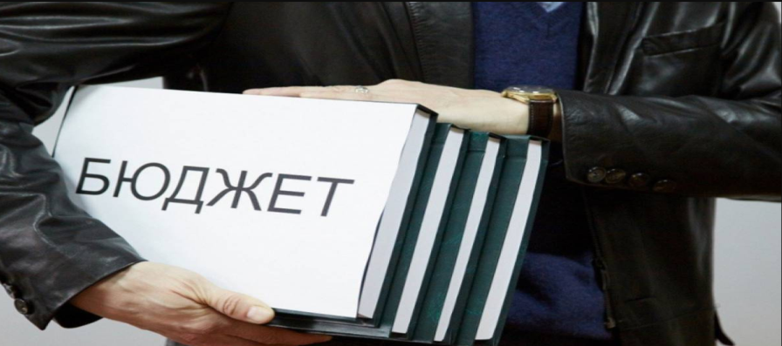
Этапы формирования бюджета
№ 3
май
июль
август
сентябрь
октябрь
ноябрь
декабрь
1. Внесение
проекта бюджета
05.11
2. Проведение публичных слушаний
25.11.
3.Совет депутатов рассматривает проект решения о бюджете в первом чтении
26.11
Получение
от КЭР ЛО прогноза социально-экономического развития и доведение его до ГАД и ГРБС
24.05.
Рабочая группа по доходам
31.07
Заседания по
бюджетным проектировкам («ручейки» с отраслевыми (функциональными) подразделениями администрации
01.08 – 19.09
Рассмотрение проекта бюджета на комиссии по бюджетным проектировкам
17.10
1.
Согласительная комиссия
до 3.12
2.Совет депутатов рассматривает проект решения о бюджете во втором чтении
10.12

Slide 5
Основные показатели социально – экономического развития
№4
Численность населения, чел.
1,4%
1,0%
1,2%
2,6%
Фонд начисленной заработной платы работников, млн.руб.
14,4%
10,3%
15,6%
18,5%

Slide 6


Бюджетная политика
Сосновоборского городского округа на 2025-2027 годы
№36
№5
Бюджетная политика
Сосновоборского городского округа
на 2025-2027 годы
01
Стратегическая приоритизация расходов и внедрение принципов проектного управления
Увеличение доходной базы бюджета Сосновоборского городского округа
02
Сохранение безопасного уровня долговой нагрузки Сосновоборского городского округа
03
Повышение эффективности управления бюджетными расходами
04

Slide 7

Бюджетная политика
Сосновоборского городского округа на 2025-2027 годы
№36
№36
Стратегическая приоритизация расходов и внедрение принципов проектного управления
№6
Бюджетная политика
Сосновоборского городского округа
на 2025-2027 годы
82,6% | Расходы по муниципальным программам
63,7% | Социально-культурная сфера
10,4% | Удельный вес проектной части в структуре муниципальных программ
5,8% | Инвестиции (цель)
8,5% | Дорожный фонд
1,1% | Расходы на Указ № 309
Доля от расходов с учетом средств МБ и ОБ

Slide 8
Увеличение доходной базы бюджета
Сосновоборского городского округа
№7
Из
областного
бюджета предусмотрена дотация на выравнивание бюджетной обеспеченности
Доходы
бюджета на
2025 год увеличены на 657,1 млн.руб.
Динамика
доходов
на 2025 год составляет
20,2%
Установлены дополнительные нормативы
отчислений
НДФЛ
Повышение
ФОТ крупных и средних предприятий и бюджетной сферы
Увеличение
пороговых
значений для перехода на УСН

Slide 9

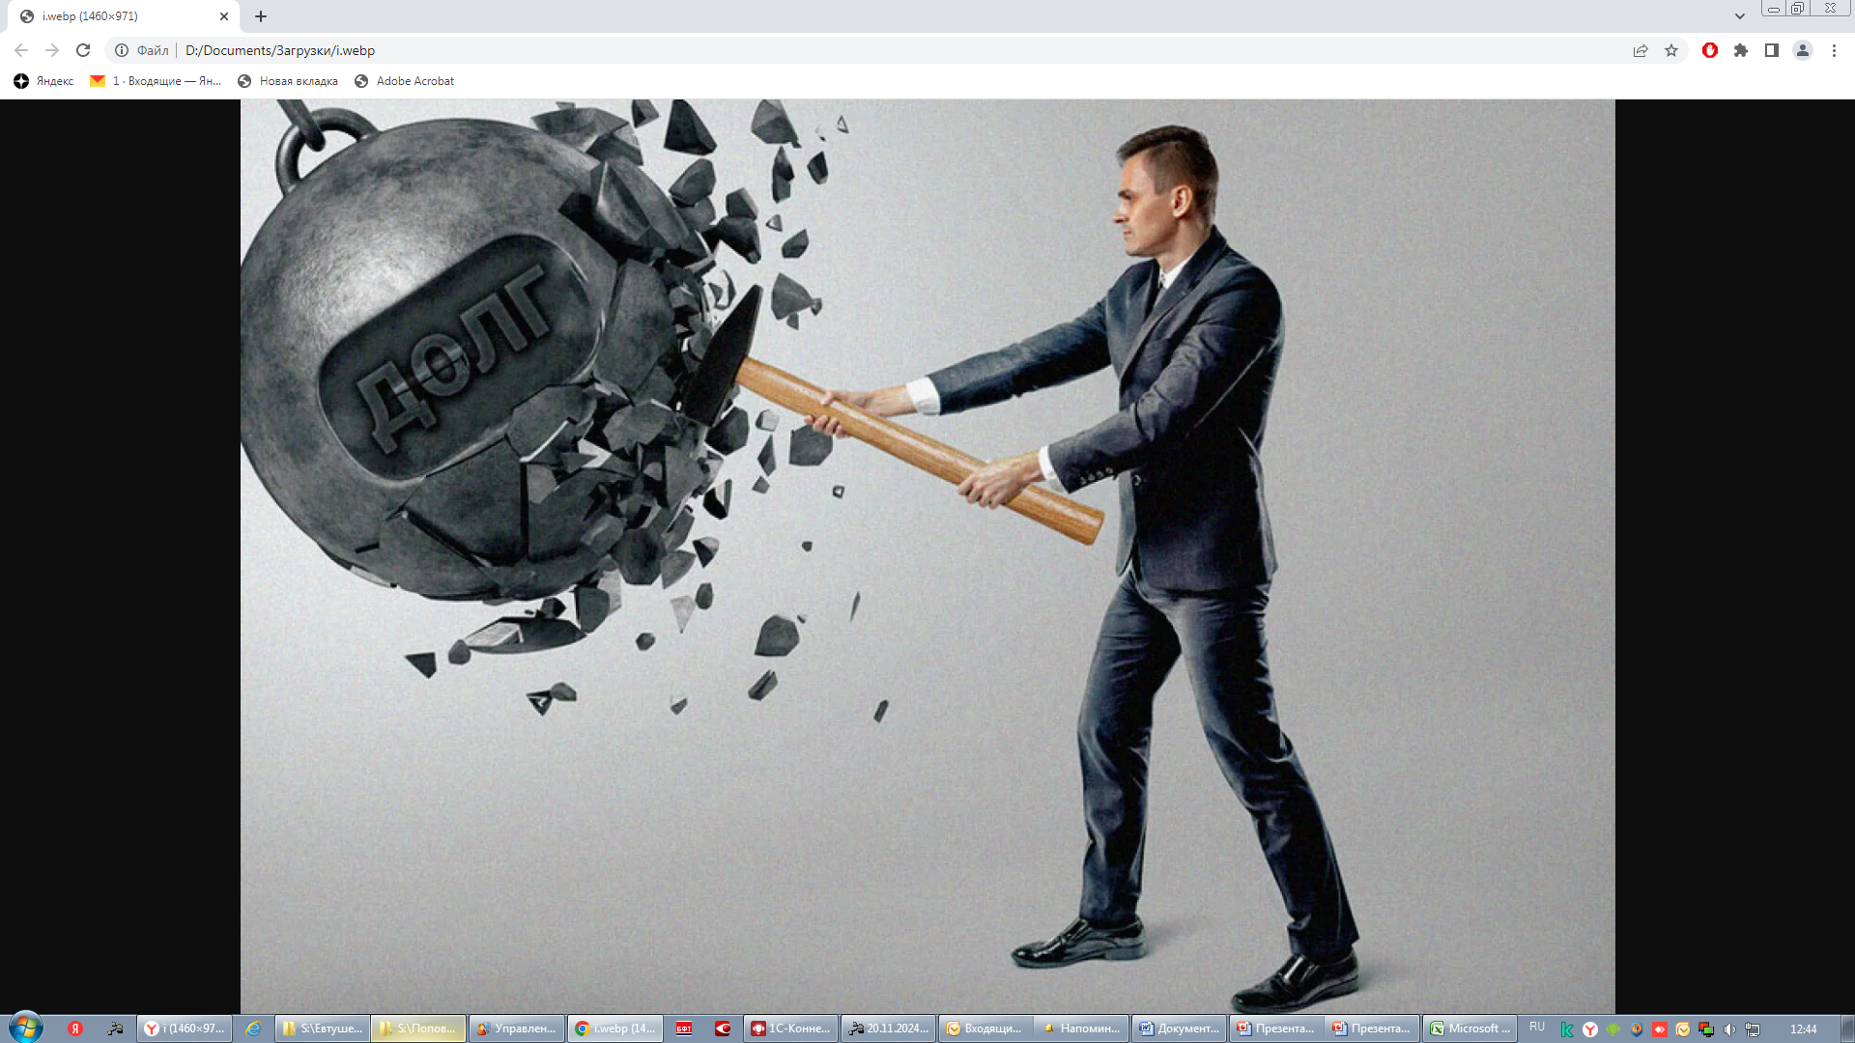
Сохранение безопасного уровня долговой нагрузки
№8
Сосновоборский городской округ отнесен к группе с высоким уровнем долговой устойчивости
Дефицит бюджета на 2025 год – 110,6 млн. руб. (5%)
Источники финансирования дефицита бюджета:
кредиты кредитных организаций - 65 млн.руб. (2,9%)
изменение остатков средств бюджета - 45,6 млн.руб. (2,1%)

Slide 10

Бюджетная политика
Сосновоборского городского округа на 2025-2027 годы
Повышение эффективности управления бюджетными расходами
№36
№9
Проводятся:
Анализ исполнения бюджетных ассигнований
Открытие всех лицевых счетов муниципальных учреждений в комитете финансов
Совместные закупки для нужд муниципальных учреждений Сосновоборского городского округа
Заключение муниципальных контрактов (договоров) до 01 июля
Мониторинг объектов незавершенного строительства

Slide 11
Параметры бюджета
Сосновоборского городского округа
№10
млн. руб.
2024
оценка
2025
проект
2026
проект
2027
проект
ДОХОДЫ, в т. ч.
4 087,4
2 338,3
1 749,1
3 916,6
2 346,3
1 570,3
3 950,4
2 464,8
1 485,6
4 033,7
2 566,4
1 467,3
НАЛОГОВЫЕ И
НЕНАЛОГОВЫЕ
БЕЗВОЗМЕЗДНЫЕ
РАСХОДЫ, в т. ч.
4 292,7
-
4 027,2
-
3 950,4
79,8
4 033,7
175,2
УСЛОВНО-
УТВЕРЖДЕННЫЕ
ДЕФИЦИТ (-)
-205,3
-8,7
-110,6
-4,7
0
0
0
0
% ДЕФИЦИТА
К НАЛОГОВЫМ И
НЕНАЛОГОВЫМ
ДОХОДАМ

Slide 12
Факторы, влияющие на формирование прогноза по доходам
№11
Увеличение доходной части бюджета
Дотация на выравнивание уровня бюджетной обеспеченности СГО
расчетный размер на 2025 год - 164,6 млн.руб.
Областным законом от 09.07.2024 №80-ОЗ внесены изменения в областной закон Ленинградской области от 14.10.2019 №75-ОЗ «О межбюджетных отношениях в Ленинградской области», повлиявшие на порядок и методику распределения дотаций на выравнивание бюджетной обеспеченности муниципальных районов (муниципальных округов, городских округов)
Изменения в налоговый кодекс РФ
Упрощенная система налогообложения (УСН) –
Изменения, внесенные Федеральным законом
176-ФЗ от 12.07.2024, вступают в действие с 01.01.2025
Туристический налог –
новый местный налог, вводится в налоговую практику
с 01 января 2025 года
(решение совета депутатов №25 от 23.10.2024)
Налоговая ставка с 2025 года – 1%*
Объект налогообложения - услуги по предоставлению мест
для временного проживания в средствах размещения,
включенных в реестр классифицированных средств размещения.
*соответствии с НК РФ размер min сумма налога в сутки -100 руб.
! в проекте бюджета СГО не предусмотрен прогноз поступлений туристического налога, соответствующие изменения будут внесены при 1-ом уточнении бюджета в 2025 году
 | Старая редакция НК | Новая редакция НК
Объем доходов, позволяющий перейти на УСН | не выше 112,5 млн. руб. | не выше 337,5 млн. руб.
Объем доходов, по достижении которого утрачивается право на применение УСН | свыше 200 млн. руб. | выше 450 млн. руб.
Предельная численность работников | до 100 чел. | до 130 чел.
Обязанность по уплате НДС | отсутствует | При превышении суммы доходов 60 млн. руб.)
Риск уменьшения доходной части бюджета
Автоматизированная упрощенная система налогообложения (АУСН)
С 2025 года все регионы смогут ввести на своих территориях автоматизированную УСН.
Доступна такая система налогообложения при показателях
выручки до 60 млн. рублей в год и численности персонала не более 5 чел.

Slide 13
Прогноз доходов бюджета
№12
млн.руб.
2024 год
2025 год

Slide 14
№ 13
Информация об объеме и структуре налоговых и неналоговых доходов, межбюджетных трансфертов
млн.руб.
Показатель | 2023 (факт) | 2024 (оценка) | 2025 (оценка) | 2026 (прогноз) | 2027 (прогноз)
Доходы всего, в т. ч. | 3 621,8 | 4 087,4 | 3 916,6 | 3 950,4 | 4 033,7
НДФЛ | 1 236,2 | 1 499,6 | 1 583,9 | 1 702,9 | 1 805,6
Акцизы по подакцизным товарам (продукции), производимым на территории РФ | 4,2 | 5,1 | 5,5 | 5,8 | 6,0
Налоги на совокупный доход | 302,8 | 396,4 | 395,4 | 395,4 | 395,4
Налоги на имущество | 119,7 | 126,0 | 127,3 | 127,5 | 127,7
Государственная пошлина, сборы | 8,6 | 10,6 | 8,8 | 8,9 | 9,0
Задолженность и перерасчеты по отмененным налогам, сборам и иным обязательным платежам | 0,0 | 0,0 | 0,0 | 0,0 | 0,0
Доходы от использования имущества, в т. ч. | 179,6 | 184,9 | 181,4 | 182,1 | 182,9
Платежи при пользовании природными ресурсами | 1,8 | 1,0 | 1,6 | 1,6 | 1,7
Доходы от оказания платных услуг и компенсации затрат государства | 7,4 | 2,5 | 1,7 | 1,8 | 1,9
Доходы от продажи материальных и нематериальных активов | 48,7 | 56,0 | 31,0 | 28,9 | 26,3
Штрафы, санкции, возмещение ущерба | 12,1 | 4,1 | 5,0 | 5,0 | 4,7
Прочие неналоговые доходы | 148,7 | 52,1 | 4,7 | 4,9 | 5,3
Итого собственных доходов | 2 069,8 | 2 338,3 | 2 346,3 | 2 464,8 | 2 566,4
Безвозмездные поступления, в т. ч. | 1 552,0 | 1 749,1 | 1 570,3 | 1 485,6 | 1 467,4
Дотации | 53,8 | 0,0 | 45,8 | 9,8 | 8,7
Субсидии | 126,7 | 346,0 | 66,5 | 47,4 | 86,3
Субвенции | 1 252,5 | 1 397,7 | 1 456,9 | 1 427,4 | 1 371,4
Межбюджетные трансферты | 121,5 | 5,1 | 1,0 | 1,0 | 1,0
Безвозмездные поступления от государственных (муниципальных) организаций в бюджеты городских округов | 0,0 | 0,2 | 0,0 | 0,0 | 0,0
Возврат остатков субсидий, субвенций и иных межбюджетных трансфертов, имеющих целевое назначение, прошлых лет из бюджетов городских округов | -2,5 | 0,0 | 0,0 | 0,0 | 0,0

Slide 15
Структура налоговых и неналоговых доходов бюджета млн.руб.
№14

Slide 16
Динамика поступлений доходов
№15
млн. руб.

Slide 17

Бюджетная политика
Сосновоборского городского округа на 2025-2027 годы
№36
№16
Подходы к формированию расходов бюджета
Индексация:
- Заработной платы
- Отдельных мер социальной поддержки
- Содержание учреждений и ОМС
- Мероприятия муниципальных программ
8,7%
15%
4,5%
4,5%
4,5%
Инвестиционная
программа от общего объема расходов
1,6%*
Дорожный фонд с превышением расходов над доходами на сумму
336,8 млн. руб.
* с учетом средств МБ и ОБ

Slide 18
Бюджетная политика
Сосновоборского городского округа на 2025-2027 годы
№36
№17
Структура расходов в 2025 году

Slide 19
Расходы бюджета на 2025 год
№19
№12
Расходы бюджета на 2025 год
№18
Расходы бюджета на 2025 год

Slide 20


Расходы на проведение мероприятий, посвященных 80 – летию со дня Победы в Великой Отечественной войне
№19
Всего 12,0 млн. руб.
7,0
Организация и проведение мероприятий, посвященных
80-летию со дня Победы
3,5
Приобретение украшений для праздничного оформления
города к 9 Мая
1,5
Подарки участникам и ветеранам ВОВ

Slide 21


№10
№12
Расходы бюджета на 2025 год
№20
Основные показатели
социально – экономического развития
Расходы бюджета на 2025 год
млн. руб.
8,9%
359,0
342,3
8,5%
«Дорожные карты» по заработной плате
(МБ и субсидии ОБ)
Всего расходы
4 027,2*,
из них:
Дорожный фонд
1,1%
46,0
63,6
1,6%
Bargaining Power Of Suppliers
Bargaining Power Of Buyers
Реализация Указа Президента № 309
Инвестиции
* Средства МБ и ОБ

Slide 22
Заработная плата муниципальных учреждений и ОМС
№13
№21
млн. руб.
2 583,9
2 588,6
2 590,9
2 362,9
1 755,8
1 760,5
1 762,8
1 659,6
353,5
359,4
362,6
366,2

Slide 23
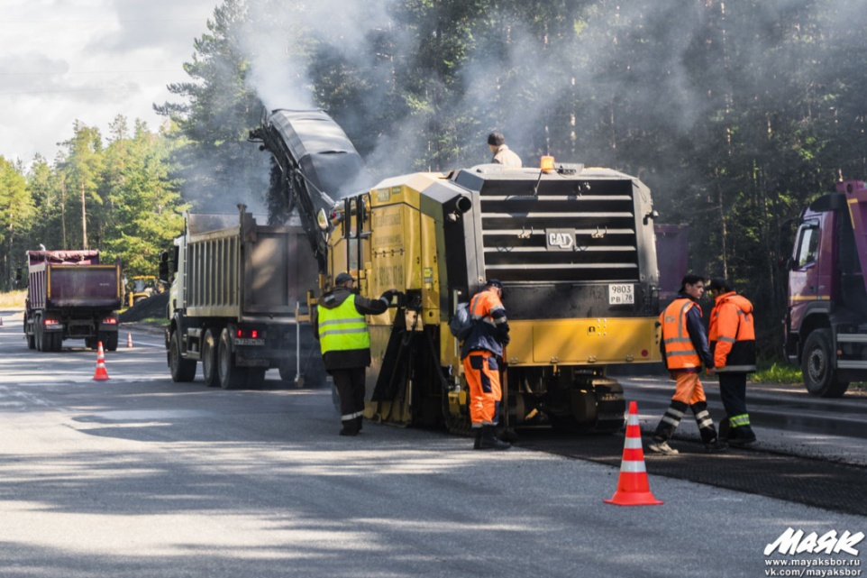
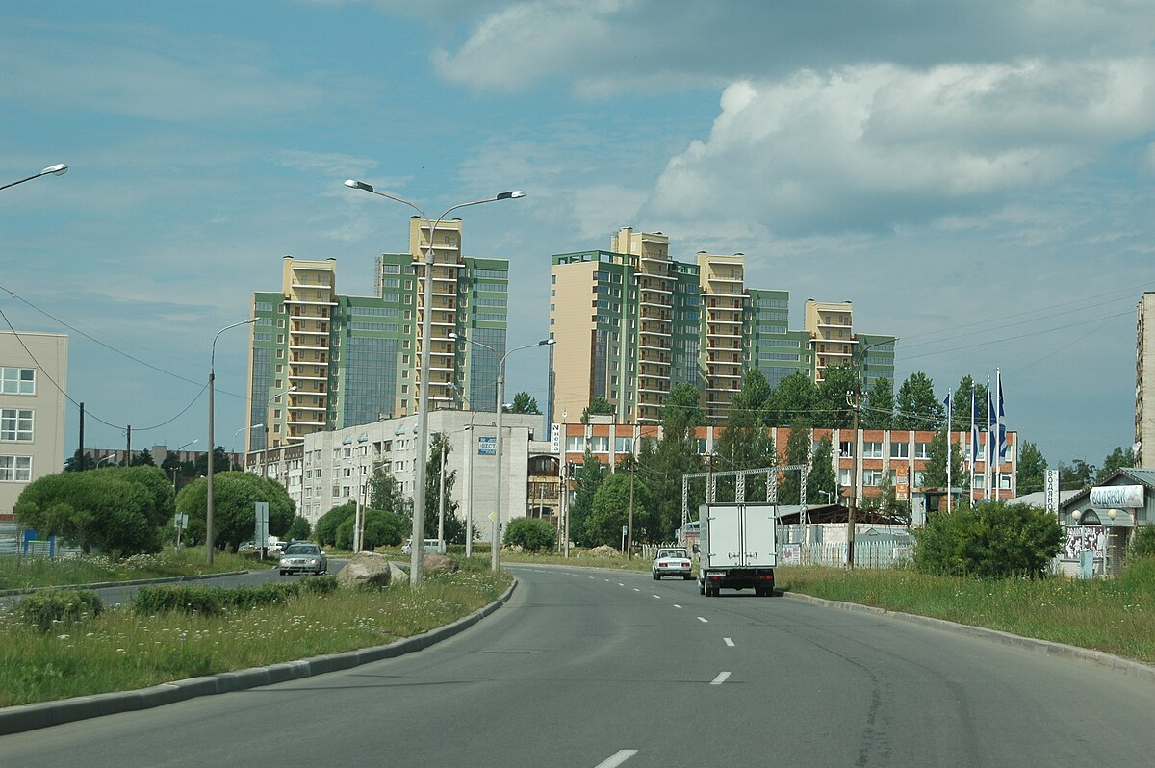
Дорожный фонд
№10
№12
Расходы бюджета на 2025 год
№22
Основные показатели
социально – экономического развития
млн.руб.
2025
2026
2027
ДОХОДЫ
5,8
6,0
6,3
РАСХОДЫ
342,3
340,6
358,1
Обеспечение
безопасности
дорожного
движения
Строительство,
реконструкция,
включая ПИР
Капитальный
ремонт
и ремонт
Содержание
239,6
70,0%
68,9
20,1%
11,5
3,4%
22,3
6,5%

Slide 24
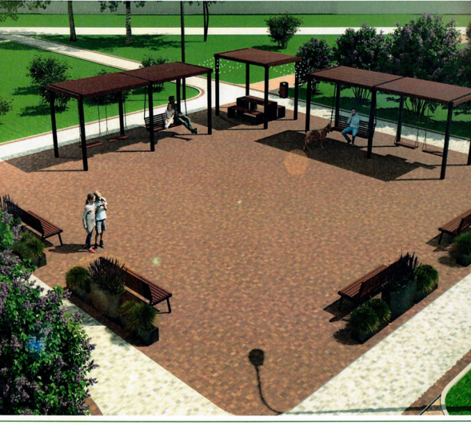
Формирование комфортной городской среды
№23
млн.руб.
Региональный проект
46,0
Благоустройство общественной
территории городского парка
«Белые пески» - 32,0
Благоустройство общественной территории в районе домов 36, 40, 42, 44 по ул. Парковая, 7 мкр. – 14,0

Slide 25
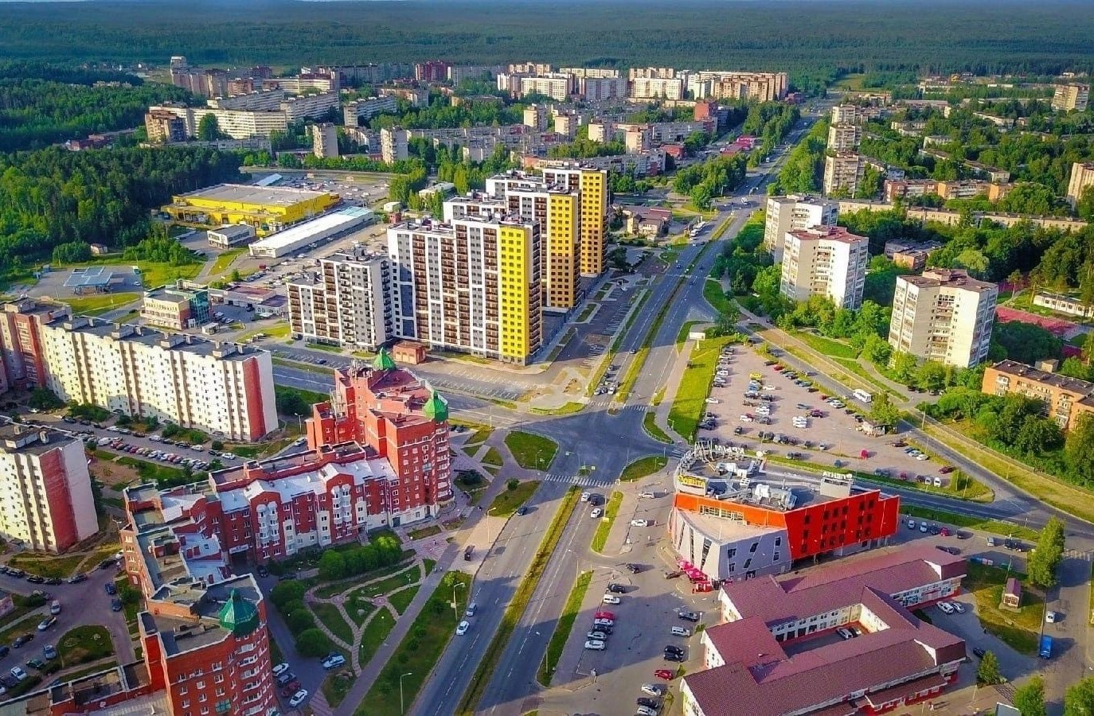
Объекты реестра капитального строительства, объектов недвижимого имущества (АИП) на 2025 год
№24
млн.руб.
20,0
Строительство внутриквартальных проездов с канализационными и водопроводными сетями в районе ГК «Искра». Этап №2
19,5
Строительство внутриквартальных проездов к земельным участкам в Восточном районе
6,5
ПИР на строительство внутриквартальных проездов и инженерных сетей мкр. Искра-2
6,2
ПИР на реконструкцию пешеходного моста через реку Коваш к улице Мира
5,0
ПИР на строительство внутриквартальных проездов и инженерных сетей мкр. Искра-3
3,6
ПИР сетей водоснабжения района Старое Калище
1,5
ПИР по организации и очистке ливневых стоков на выпусках в водные объекты №1,2
1,3
Прочие
Итого:
63,6

Slide 26
Реестр объектов капитального строительства, объектов недвижимого имущества (АИП) на 2025-2027 годы
№25
млн.руб.
Удельный вес в общей сумме, %

Slide 27
Муниципальные программы
2025 год
№26
ВСЕГО: 3 324,3
УДЕЛЬНЫЙ ВЕС МУНИЦИПАЛЬНЫХ ПРОГРАММ В РАСХОДАХ 2025 Г. – 82,6%
млн.руб.

Slide 28


МП «Жилище»
№27
млн.руб.
Всего 33,6 28,8% к 2024 году
28 семей улучшат жилищные условия
Отраслевой проект
1,2
Улучшение жилищных условий и обеспечение жильем
отдельных категорий граждан
Муниципальный проект
7,7
Обеспечение жилыми помещениями работников бюджетной сферы
Комплексы процессных мероприятий
5,3
Обеспечение жильем молодежи
5,3
Поддержка граждан, нуждающихся в улучшении жилищных условий,
на основе принципов ипотечного кредитования
5,9
Обеспечение жилыми помещениями работников бюджетной сферы
7,6
Улучшение жилищных условий специалистов организаций, созданных
для исполнения полномочий ОМС и обеспечения их деятельности
0,6
Ведение учета и отчетности, предоставление документов на взыскание
задолженности по лицевым счетам граждан, проживающих
в муниципальном жилищном фонде

Slide 29
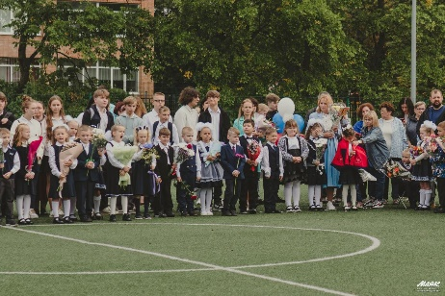
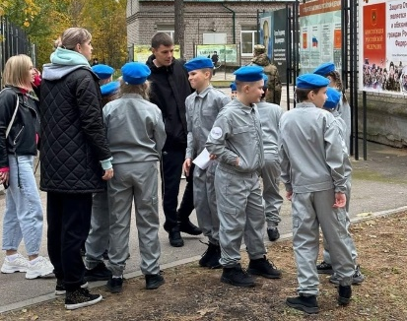
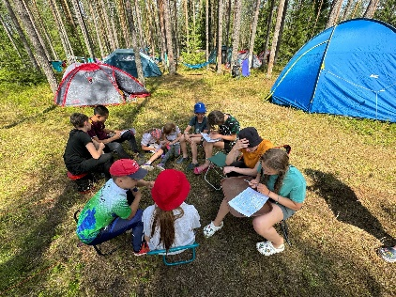
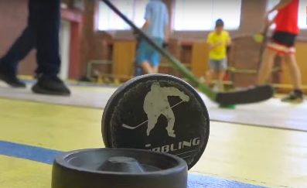
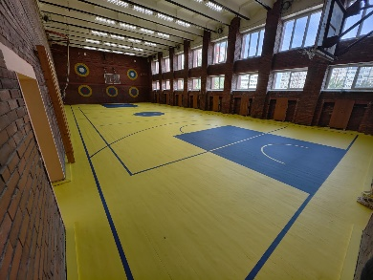
Доля расходов местного и областного бюджетов в
МП «Современное образование»
МП «Современное образование»
№20
№28
1926,1 / 566,8 млн. руб.
9,7% к 2024 году
126,9
172,7
746,7

Slide 30
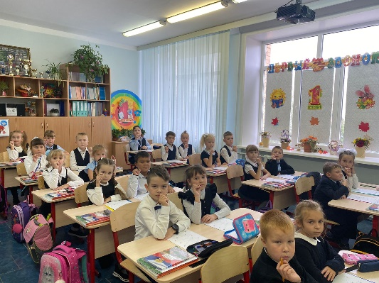
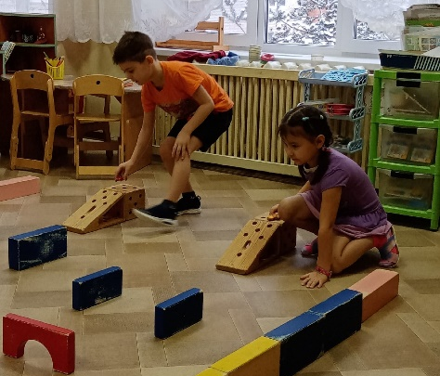
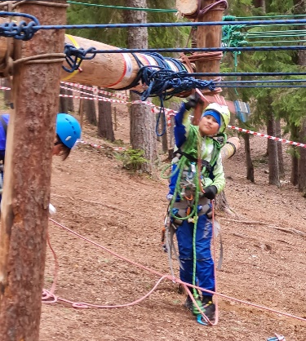
Прогнозируемая среднегодовая численность воспитанников, учащихся в 2025 году
№21
№29
Прогнозируемая среднегодовая
численность воспитанников, учащихся в 2025 году
Общее
образование
6914 чел.
Дошкольное
образование
3042 чел.
Дополнительное
образование
4974 чел.

Slide 31
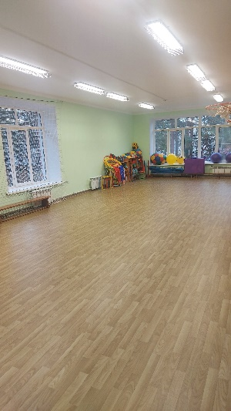
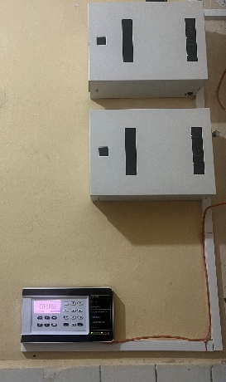
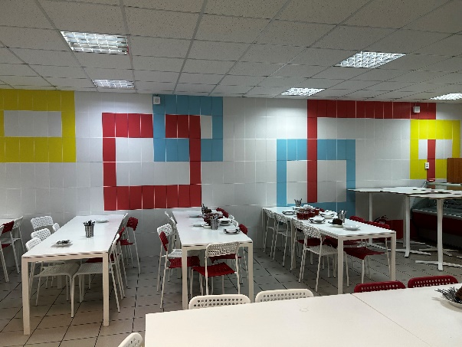
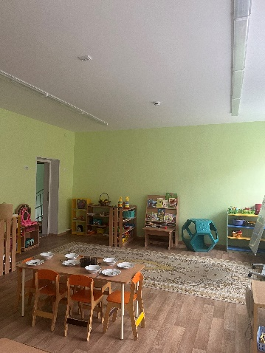
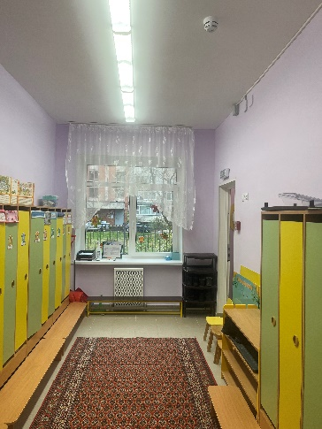
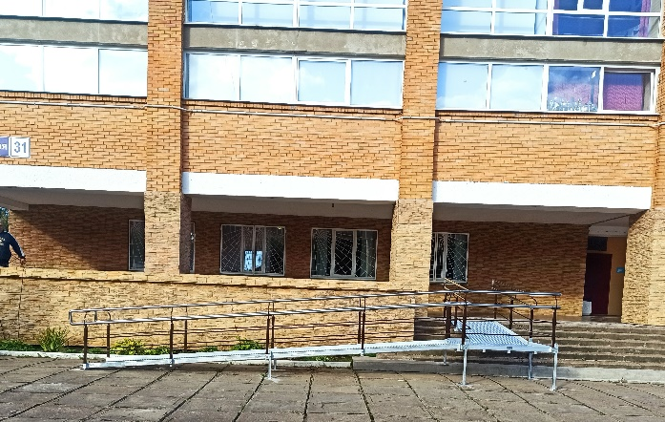
Укрепление материально-технической базы учреждений образования
№30
млн.руб.
Расходы на ремонты учреждений образования за счет местного бюджета
11,6
17,8
7,1
Ремонт инженерной инфраструк-туры
Ремонт помещений
3,5
Разработка ПСД, выполнение работ по замене АПС и СОУЭ
Обустройство прилегающих территорий

Slide 32
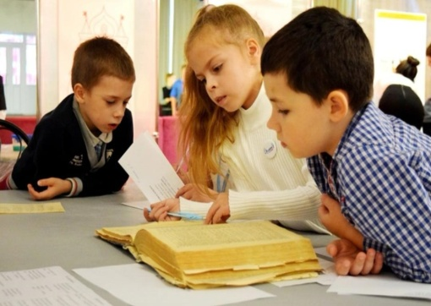
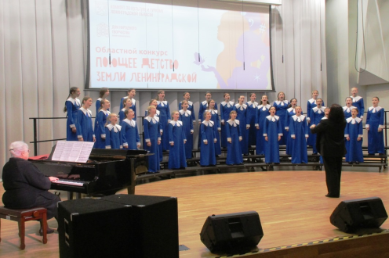
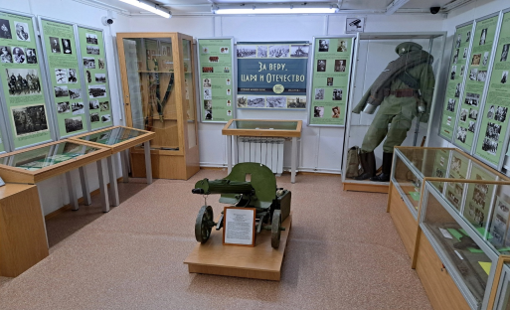
МП «Развитие культуры»
№31
Всего 319,9
за счет местного бюджета
26,2% к 2024 году
Комплексы процессных мероприятий
млн.руб.
29,9
Библиотечное обслуживание и популяризация чтения
Вставьте заголовок
10,9
Музейная деятельность
155,9
Профессиональное искуство, народное творчество и
культурно-досуговая деятельность
105,6
Обеспечение реализации муниципальной программы
2,0
Сохранение объектов культурного наследия
Муниципальные проекты
15,5
4,8 - Инженерная инфраструктура
Развитие и модернизация
учреждений культуры
5,0 - Ремонты помещений
в том числе
4,5 - АПС и СОУЭ
1,2 - Приобретение аппаратуры, костюмов, концертной обуви
0,1
Софинансирование субсидии на развитие общественной
инфраструктуры

Slide 33



МП «Стимулирование экономической активности малого и среднего предпринимательства»
№23
МП «Стимулирование экономической
активности малого и среднего
предпринимательства»
№32
млн.руб.
Всего 4,2 7,2% к 2024 году
за счет местного бюджета
Комплексы процессных мероприятий
3,6
Содействие в доступе к финансовым и материальным (имущественным) ресурсам субъектов МСП, самозанятых граждан
0,6
Обеспечение консультационной и информационной поддержкой
начинающих предпринимателей, субъектов МСП
0,1
Поддержка молодежного предпринимательства
0,07
Поддержка МСП в области ремесленной деятельности
0,05
Поддержка социального предпринимательства
0,01
Поддержка самозанятых граждан, применяющих специальный
налоговый режим «Налог на профессиональный доход»

Slide 34
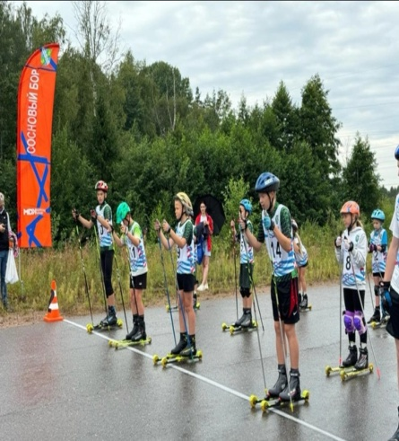
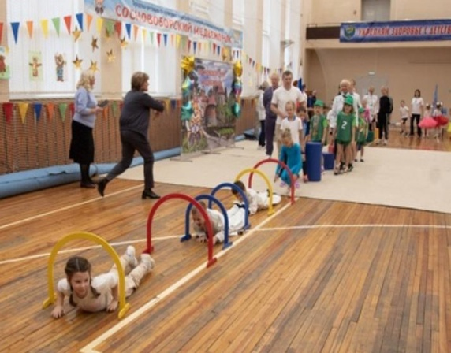
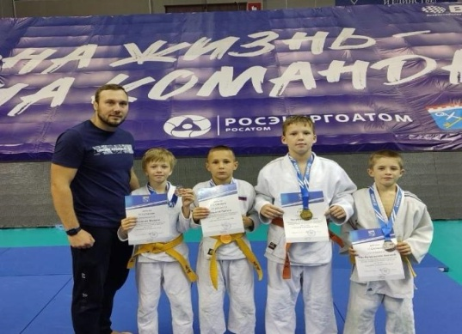
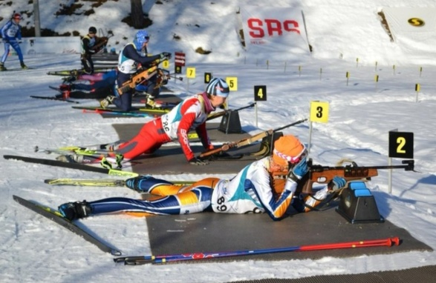
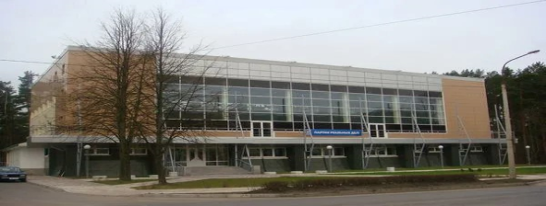
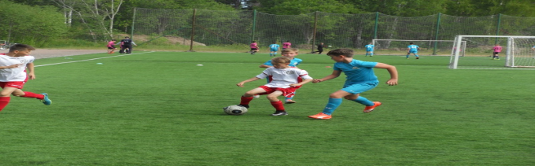
МП «Физическая культура и спорт»
№33
Всего 56,8
за счет местного бюджета
31,9% к 2024 году
млн.руб.
Комплексы процессных мероприятий
52,42
Организация физкультурных и спортивно-массовых мероприятий,
повышение эффективности физкультурно-спортивной работы с населением
0,03
Обеспечение реализации муниципальной программы
4,3
Муниципальные проекты
1,5 – ремонт помещений
Укрепление материально
-технической базы
в том числе
2,8 – ремонт дренажа футбольного поля
0,05
Проекты в рамках поддержки развития общественной
инфраструктуры муниципального значения

Slide 35
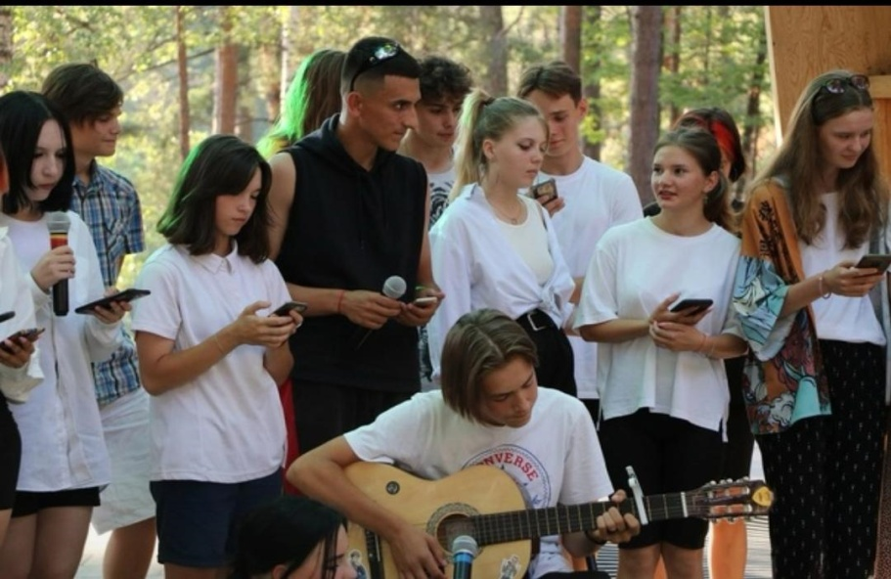
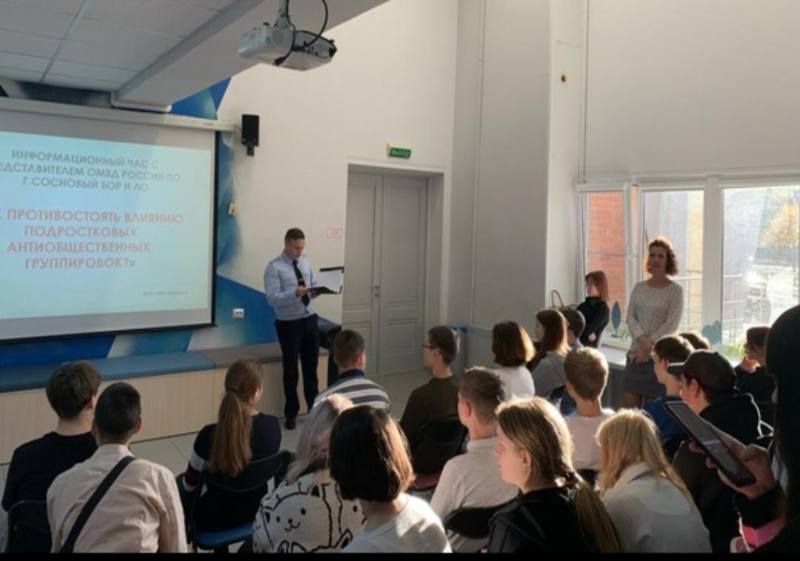
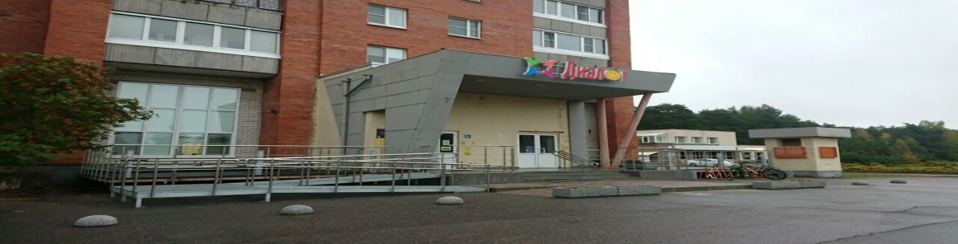
МП «Молодежная политика»
№34
Всего 14,7
за счет местного бюджета
2,9% к 2024 году
Комплексы процессных мероприятий
млн.руб.
13,8
Обеспечение реализации муниципальной программы
Муниципальные проекты
0,9
Укрепление материально
-технической базы
Ремонт помещений

Slide 36
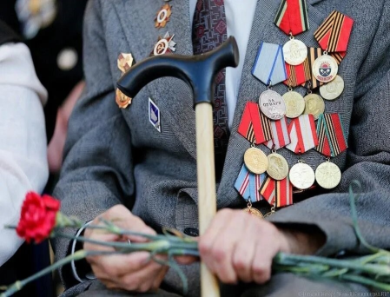
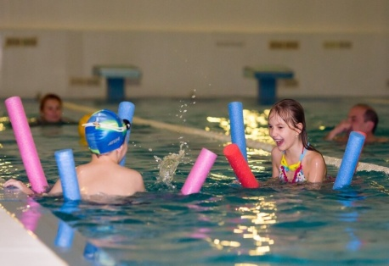

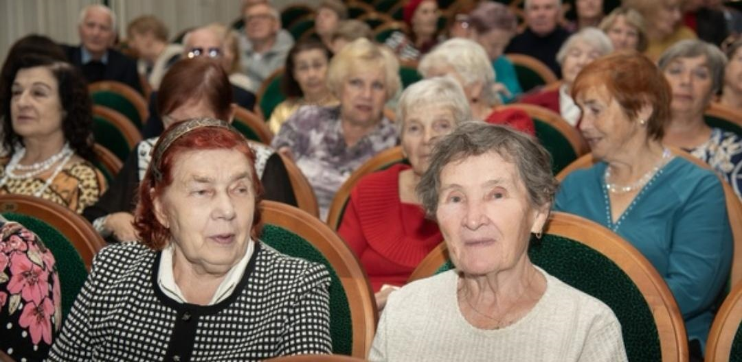
МП «Медико-социальная поддержка отдельных категорий граждан»
№35
Всего 17,0
за счет местного бюджета
41,9% к 2024 году
Комплексы процессных мероприятий
млн.руб.
9,6
Защита
0,6
Организация работы с детьми, находящимися в социально
– опасном положении, в Сосновоборском городском округе
1,4
Формирование доступной среды жизнедеятельности для
инвалидов и других маломобильных групп населения
2,1
Укрепление общественного здоровья в Сосновоборском
городском округе
3,3
Развитие мер социальной поддержки отдельных категорий
граждан

Slide 37
Публичные нормативные обязательства
№36
тыс. руб.
Единовременная выплата почетным гражданам – 7 чел.
86,0
Вставьте заголовок
52,5
Единовременная денежная выплата отдельным категориям граждан в связи с празднованием
дня победы ВОВ 1941-1945 - 4 чел.
31,5
Разовое пособие молодым специалистам – 20 чел.
26,2
Единовременная денежная выплата гражданам, удостоенным государственных наград или почетных
званий СССР И РФ – 11 чел.
20,9
Стипендия особо одаренным, успешно обучающимся студентам – 4 чел.
15,7
Единовременное пособие при рождении ребенка – 220 чел.
15,7
Ежемесячная выплата компенсации за наем жилых помещений педагогами специалистам организаций,
созданных для исполнения полномочий ОМС – 52 чел.
10,5
Ежемесячная соц.поддержка, обучающимся в высшем учебном заведении на условиях договора
о целевом обучении – 1 чел.

Slide 38


МП «Управление муниципальным имуществом»
№37
млн.руб.
Всего 25,8 7,6% к 2024 году
Комплексы процессных мероприятий
13,8
Передача в пользование и продажа объектов
муниципальной собственности и земельных участков,
собственность на которые не разграничена (Расходы на
обеспечение МКУ"СФИ")
11,9
Ремонт и содержание объектов муниципальной собственности,
состоящих в казне муниципального образования
0,1
Постановка на кадастровый учет и оценка объектов муниципальной собственности

Slide 39


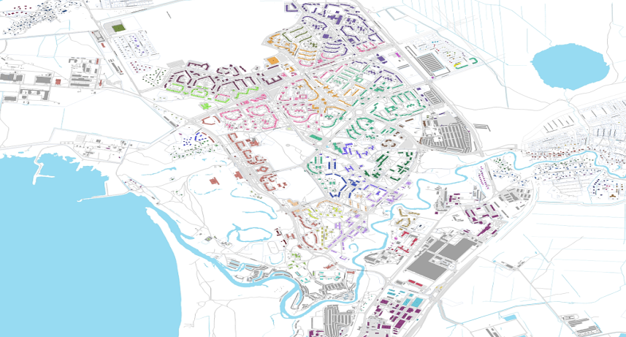
МП «Городское хозяйство»
№38
Всего 817,6
46,6% к 2024 году
млн.руб.
Проектная часть
Региональный проект
46,0
Формирование комфортной городской среды
Отраслевые проекты
39,5
Улучшение жилищных условий и обеспечение жильем отдельных категорий граждан
25,7
Обеспечение устойчивого функционирования и развития
коммунальной и инженерной инфраструктуры
5,6
Муниципальные проекты
Реализация инициатив проекта «Я планирую бюджет»
115,2
Строительство объектов городской инфраструктуры
15,8
Обеспечение устойчивого функционирования и развития
коммунальной и инженерной инфраструктуры
5,6
Развитие градостроительной деятельности

Slide 40
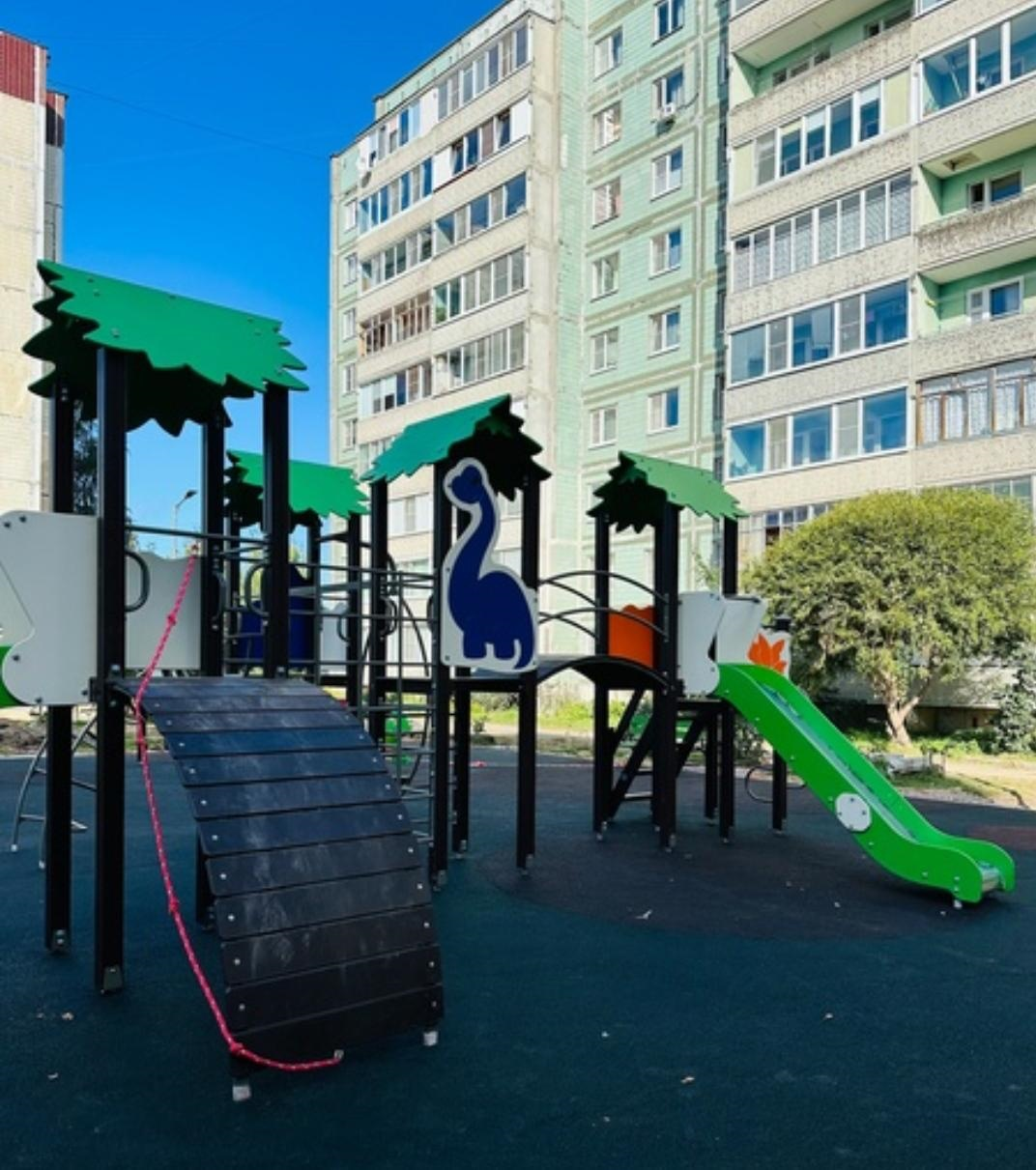
МП «Городское хозяйство»
№39
Комплексы процессных мероприятий
млн.руб.
352,9
Содержание территорий общего пользования
70,9
Содержание и уход за зелеными насаждениями
31,0
Обращение с отходами
22,7
Содержание и ремонт объектов благоустройства
18,5
Организация пассажирских перевозок
по муниципальным маршрутам, организация
ритуальных услуг и содержания мест захоронений
17,3
Развитие градостроительной деятельности
17,7
15,3
Обеспечение устойчивого функционирования
и развития коммунальной и инженерной
инфраструктуры
Содержание системы дренажно – ливневой
канализации
11,1
Энергосбережение и повышение энергетической
эффективности, повышение эффективности
функционирования городского хозяйства
3,9
Содействие участию населения
в осуществлении местного самоуправления
1,4
1,2
Обеспечение гарантий погребения
Организация мероприятий по охране
окружающей среды
0,3
Обеспечение жильем отдельных категорий граждан, установленных Федеральным законодательством,
и капитальным ремонтом жилых домов отдельных категорий граждан, установленных областным законом

Slide 41
Направление поддержки ЖКХ
№40
ВСЕГО 80,9 млн. руб.

Slide 42



МП «Развитие информационного общества»
№41
Всего 21,0
6,2% к 2024 году
млн.руб.
Комплексы процессных мероприятий
3,8
Электронный муниципалитет
16,9
Власть и общество
0,3
Дополнительное профессиональное образование
Муниципальных служащих

Slide 43
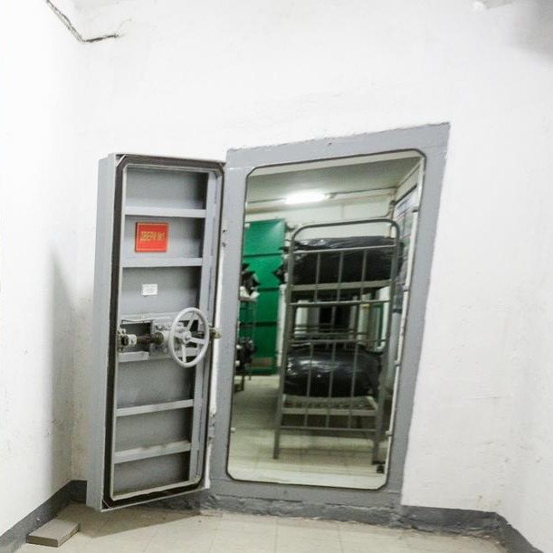
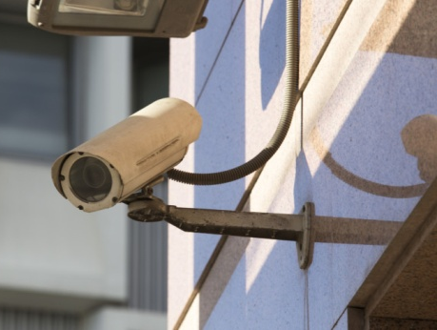
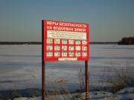
МП «Безопасность жизнедеятельности населения»
№42
Всего 36,6 млн.руб. в 4 раза к 2024 года
млн.руб.
Комплексы процессных мероприятий
20,0
Восстановление защитных сооружений гражданской обороны
13,0
Усиление борьбы с преступностью и правонарушениями
1,9
Совершенствование и развитие системы оповещения и информирования населения
0,8
Пожарная безопасность
0,6
Создание в целях гражданской обороны и ликвидации чрезвычайных
ситуаций запасов материально-технических, медицинских и иных средств
0,2
Создание и обслуживание системы контроля и управления
доступом в здание общественных организаций
0,1
Обеспечение безопасности людей на водных объектах

Slide 44
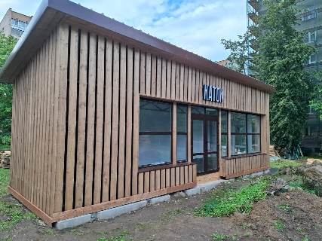
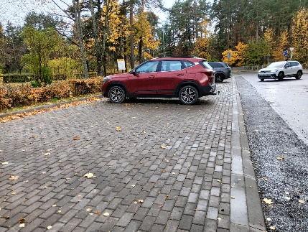
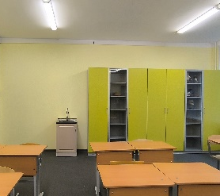
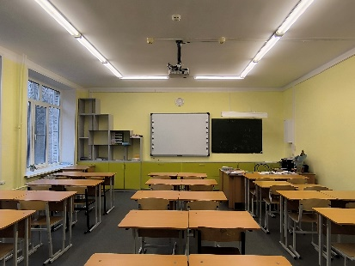
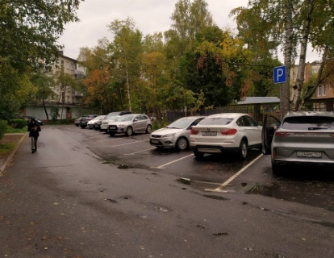
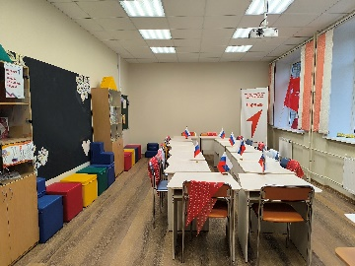
Поддержка инициатив жителей города
Поддержка инициатив
жителей города
№33
№13
№33
№43
Поддержка инициатив жителей города
Поддержка инициатив жителей города
млн. руб.
Всего 25 проектов на 27,0
Всего 25 проектов на 26,6
8,9
14,2
3,9
13,8
3,9
8,9
Развитие общественной инфраструктуры муниципального значения
(19 проектов)
Поддержка
ТОС в Сосновоборском городском округе
(1 проект)
Проект
«Я планирую
бюджет»
(5 проектов)
Развитие общественной инфраструктуры муниципального значения
(19 проектов)
Проект
«Я планирую
бюджет»
(5 проектов)
Поддержка
ТОС в Сосновоборском городском округе
(1 проект)
Учреждения образования: 15 проектов (ремонт помещений, инженерной инфраструктуры, мебель) - 10,8
Учреждения культуры – 3 проекта (мебель, оборудование, костюмы) -2,4
«Малахит» – 1 проект (спортивный инвентарь, ремонт помещений) -1,0
ремонт дорожного покрытия ул. Набережная, ул. Береговая;
ремонт футбольных ворот на территории
ТОС «Ручьи»

Slide 45


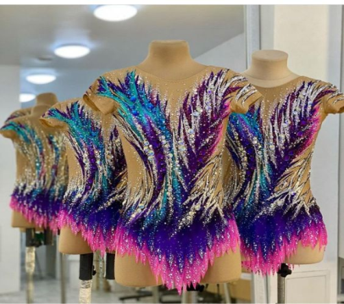
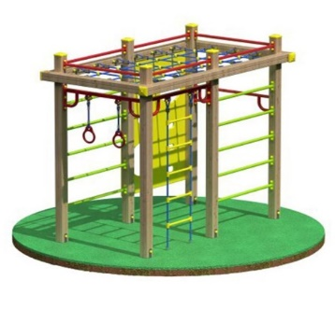
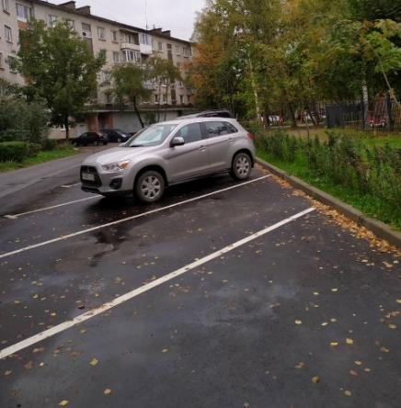
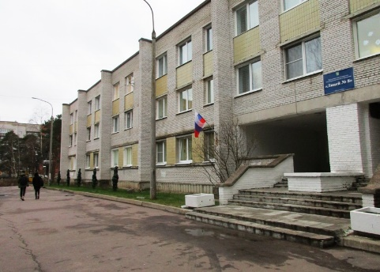
Поддержка инициатив жителей города
№44
Проект «Я планирую бюджет»
5 проектов на 8,9 млн. руб.
«Пляж Липово» 3,0
«Атомные звездочки»
0,8
«Входная зона в Лицей № 8»
2,5
«Дорога
к школе»
1,4
«Благоустройство
на ул.Солнечной,
9-13»
1,2

Slide 46
Спасибо за внимание!

